Slide 1

دانشگاه صنعتی اصفهان
دانشکده مهندسی برق و کامپیوتر
طراحی و پیاده‌سازی سامانه خانه هوشمند
مبتنی بر اینترنت اشیا با پردازش هوش مصنوعی روی لبه و زیرساخت تمام محلی بدون نیاز به فضای ابری
پروژه تخصصی کارشناسی— رشته مهندسی کامپیوتر
دانشجو: محمد سروش ربیعی
استاد راهنما: دکتر امیر خورسندی
استاد داور: دکتر مسعودرضا هاشمی
مهر ۱۴۰۵
Notes:
سلام و احترام. عنوان پروژه: سامانه خانه هوشمند مبتنی بر IoT با هوش مصنوعی روی لبه و زیرساخت کاملاً لوکال. ارائه در ~۲۰ دقیقه؛ بخش اصلی: هوش مصنوعی روی لبه.

Slide 2
نقشه ارائه
فهرست مطالب
رابط‌های کاربری چندکاناله
۵
بیان مسئله و اهداف
۱
نمایشگر، وب موبایل، داشبورد و اپ HA
چرا خانه هوشمند بدون ابر؟
حضور و غیاب مبتنی بر چهره
۶
معماری، سخت‌افزار و firmware
۲
معماری سه‌لایه با صف پایا
ESP32-S3، FreeRTOS، نمایشگر لمسی
امنیت و حریم خصوصی
۷
زیرساخت لوکال
۳
TLS، توکن‌ها، قواعد سخت قفل
MQTT و Home Assistant با Docker
آزمون‌ها، نتایج و جمع‌بندی
۸
هوش مصنوعی روی لبه
۴
۱۴ سناریوی انتهابه‌انتها + کارهای آینده
تشخیص چهره+ عامل یادگیری رفتاری
۲ / ۲۵
Notes:
مسیر ارائه: از مسئله تا جمع‌بندی. تأکید: بخش ۴ (هوش مصنوعی روی لبه) مفصل‌ترین بخش است.

Slide 3
فصل ۱ — مقدمه
بیان مسئله: سه آسیبِ معماری ابرمحور
راهکارهای تجاری رایج بر دو ستون تکیه دارند: سخت‌افزار اختصاصی متعدد و سرویس‌های ابری برای پردازش، احراز هویت و ذخیره‌سازی.
تاخیر شبکه
وابستگی به اینترنت
حریم خصوصی
چرخه ابر برای تصمیم‌های حساس مانند بازکردن قفل با چهره قابل‌قبول نیست.
هر قطعی اینترنت به معنای از دست رفتن کنترل و هوشمندی خانه است.
داده‌های حساس مانند تصویر چهره ساکنان از خانه خارج و روی سرورهای غیرقابل‌کنترل نگهداری می‌شود.
علاوه بر این، بینایی ماشین به‌طور سنتی نیازمند پردازنده قدرتمند و دوربین اختصاصی است؛ هزینه، پیچیدگی نصب و مصرف انرژی بالا می‌رود.
پرسش اصلی پروژه
آیا می‌توان خانه هوشمند کامل، امن را با حداقل سخت‌افزار لبه با اجرای کامل هوش مصنوعی روی خود میکروکنترلر،
دوربین قرضی از گوشی کاربر، و بدون خروج هیچ داده‌ای از شبکه خانگی ساخت ؟
۳ / ۲۵
Notes:
سه مشکل ابر: حریم خصوصی، قطعی، تاخیر. + هزینه سخت‌افزار بینایی ماشین. سپس پرسش اصلی پروژه.

Slide 4
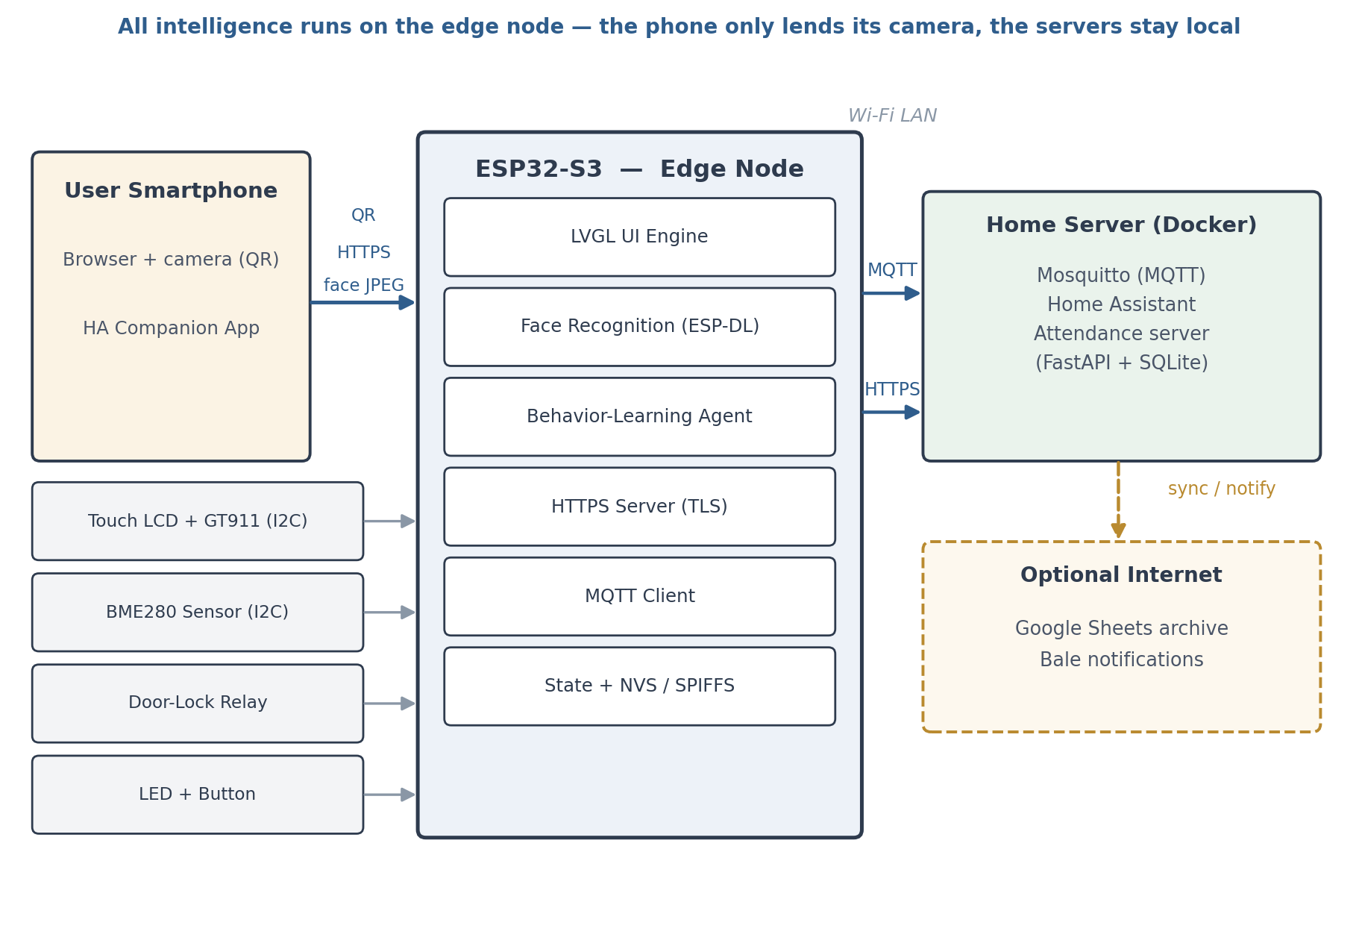
فصل ۱ — مقدمه
پاسخ پروژه: همه هوشمندی روی لبه، همه داده در خانه
تشخیص چهره کامل روی ESP32-S3
۱
از رمزگشایی JPEG تا تطبیق بردار ویژگی ، تصویر هرگز از برد خارج نمی‌شود.
گوشی کاربر = سنسور و رابط
۲
دوربین و مرورگر گوشی از طریق QR روی نمایشگر بدون ماژول دوربین اختصاصی.
زیرساخت لوکال با Docker
۳
Mosquitto و Home Assistant روی سرور خانگی؛ فقط مودم، بدون سرویس ابری.
چهار کانال تعامل موازی
۴
نمایشگر لمسی، وب موبایل، داشبورد HA و اپ HA
با یک منبع واحد وضعیت.
۴ / ۲۵
Notes:
بلوک دیاگرام: گوشی فقط دوربین را قرض می‌دهد؛ همه پردازش روی ESP32-S3؛ سرور خانگی Docker؛ اینترنت اختیاری فقط برای آرشیو/اعلان.

Slide 5
فصل ۱ — مقدمه
اهداف پروژه
چهره کامل روی میکروکنترلر
۲
گره IoT با ESP32-S3
۱
رمزگشایی، آشکارسازی، استخراج بردار ویژگی و تطبیق — بدون ارسال تصویر به بیرون
نمایشگر لمسی رنگی، وب‌سرور امن HTTPS داخلی و اتصال پایدار به شبکه خانگی
زیرساخت لوکال با کشف خودکار
۴
دوربین قرضی از گوشی کاربر
۳
Mosquitto + Home Assistant با Docker و یکپارچه‌سازی Discovery
ورودی تصویری با صفحه وب موبایل و مکانیزم QR به‌جای ماژول دوربین اختصاصی
عامل یادگیری رفتاری سبک
۶
رابط کاربری چندکاناله
۵
کنترل روشنایی و فن با پیش‌آموزش آفلاین+ یادگیری برخط روی تراشه
چهار کانال موازی، همه با یک منبع واحد وضعیت
پایداری و آزمون
۸
حضور و غیاب مبتنی بر چهره
۷
سگ‌نگهبان، اتصال مجدد شبکه‌ و آزمون سناریومحور انتهابه‌انتها
سرور لوکال، صف پیام پایا، آرشیو تاریخ‌های شمسی و اطلاع‌رسانی پیامرسان بله
۵ / ۲۵
Notes:
۸ هدف رسمی پروژه — همان فهرست فصل ۱ گزارش.

Slide 6
فصل ۱ — مقدمه
نوآوری‌ها و ویژگی‌های متمایز
کل زنجیره تشخیص چهره از رمزگشایی JPEG سخت‌افزاری تا استخراج بردار ویژگی، روی میکروکنترلر اجرا می‌شود — حریم خصوصی کامل و تاخیر تقریباً صفر.
پردازش هوش مصنوعی روی دستگاه کم‌توان
دوربین و مرورگر گوشی به‌عنوان سنسور تصویری؛ سخت‌افزار لبه به حداقل می‌رسد.
هویت‌سنجی با سخت‌افزار موجود کاربر
کارکرد کامل در قطعی اینترنت بین‌المللی و حتی داخلی؛ داده در شبکه محلی می‌ماند.
استقلال کامل از فضای ابری
پیش‌آموزش آفلاین + به‌روزرسانی برخط SGD؛ چرخه سایه → خودکار؛ قفل در هرگز تحت کنترل مدل نیست.
یادگیری رفتاری روی تراشه
سه‌لایه با صف پایا روی برد، سرور FastAPI/SQLite، شیت شمسی و اعلان بله — مستقل از HA.
اکوسیستم حضور و غیاب
الکترونیک، معماری، سیستم‌عامل، شبکه، امنیت، UI/UX و مهندسی نرم‌افزار در یک کار واقعی.
تمرین جامع مهندسی
۶ / ۲۵
Notes:
۶ ویژگی متمایز؛ مهم‌ترین‌ها: هوش روی لبه و قرض گرفتن دوربین از گوشی.

Slide 7
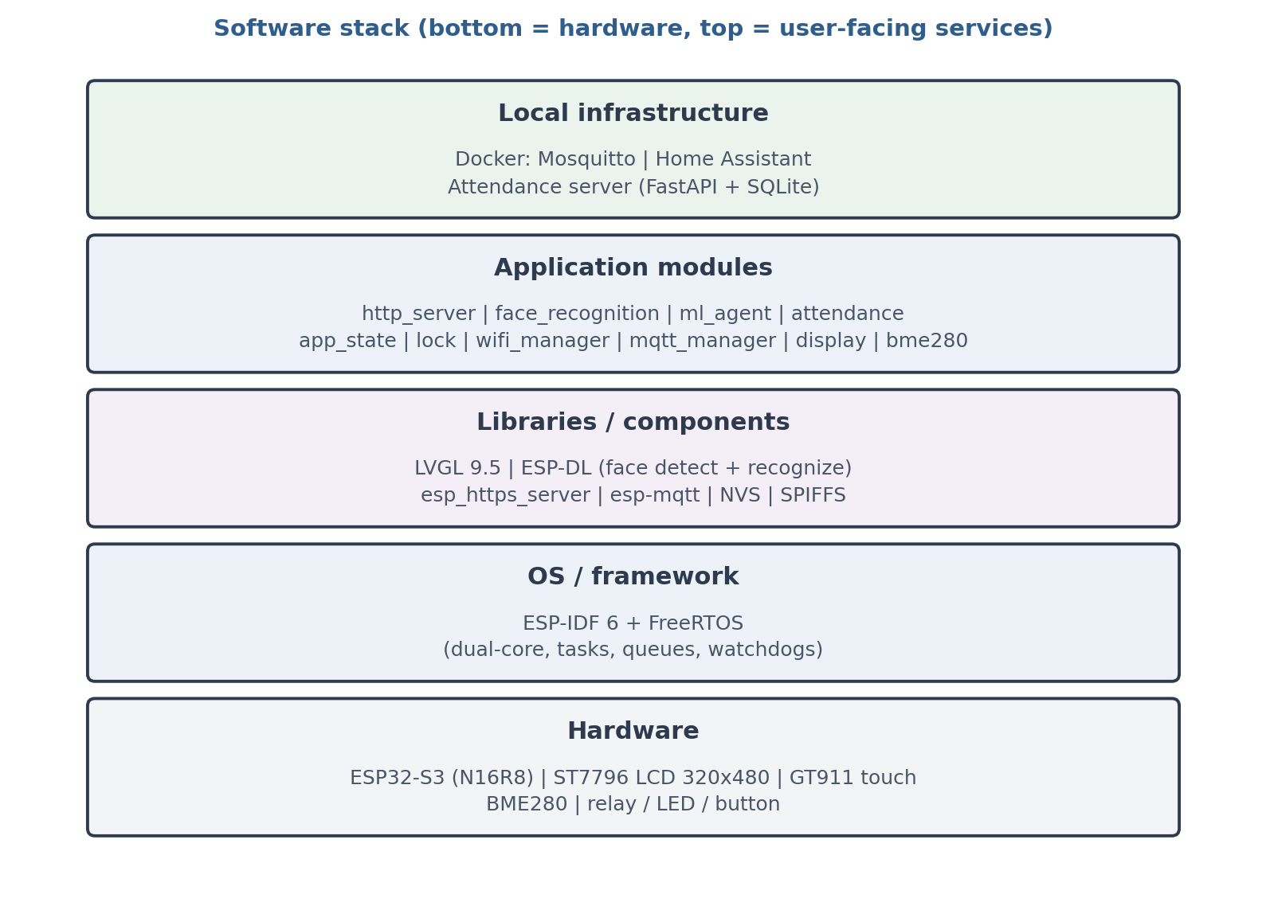
فصل ۲ — مبانی
فناوری‌های به‌کاررفته در یک نگاه
ESP-IDF 6 + FreeRTOS
ESP32-S3 (N16R8)
ESP-DL
LVGL 9.5
Mosquitto
MQTT 3.1.1
Docker
Home Assistant
FastAPI + SQLite
HTTPS / TLS
ستون زیرساخت: کانتینرهای Docker روی سرور خانگی؛ ستون لبه: FreeRTOS چندهسته‌ای با LVGL، وب‌سرور TLS و مدل‌های ESP-DL روی یک تراشه.
منبع: گزارش پروژه — شکل ۴-۱
۷ / ۲۵
Notes:
پشته نرم‌افزاری از سخت‌افزار تا سرویس کاربر. سمت راست: فهرست فناوری‌ها.

Slide 8
فصل ۴ — طراحی سخت‌افزار و فریمور
سخت‌افزار لبه و ساختار فریمور
فریمور (ESP-IDF + FreeRTOS)
سخت‌افزار
پارتیشن‌بندی اختصاصی فلش: برنامه، NVS و SPIFFS پایگاه چهره
برد ESP32-S3-DevKitC-1 با ماژول WROOM-1-N16R8: ۱۶MB فلش + ۸MB PSRAM اکتال (۸۰MHz)
وظایف چندهسته‌ای با اولویت و پشته مستقل: رابط گرافیکی، پردازش چهره، شبکه، عامل یادگیری
هسته دوگانه Xtensa LX7 تا ۲۴۰MHz با دستورالعمل‌های برداری شتاب‌دهی ML
همگام‌سازی با صف‌های کم‌عمق (مثلاً صف تصویر چهره با عمق ۱) به‌جای اشتراک مستقیم حافظه
نمایشگر ST7796 با رزولوشن ۳۲۰×۴۸۰ (رابط موازی ۸ بیتی) + کنترلر لمس GT911 روی I2C
سگ‌نگهبان وظایف (TWDT) + سگ‌نگهبان لمس با ریست سخت‌افزاری (RST/INT)
سنسور محیطی BME280: دما، رطوبت و فشار روی I2C مشترک
پایش دوره‌ای حافظه (هر ۳۰ ثانیه) به‌عنوان زنگ هشدار شکستگی حافظه
رله قفل در با بازقفل خودکار ایمن ۸ ثانیه‌ای + چراغ و دکمه فیزیکی
نکته پین‌گذاری: GPIO35 تا GPIO37 به دلیل PSRAM اکتال قابل استفاده نیستند.
۸ / ۲۵
Notes:
سمت راست سخت‌افزار، سمت چپ فریمور. تأکید بر PSRAM به‌عنوان عامل امکان‌سنج اجرای هم‌زمان UI+TLS+CNN.

Slide 9
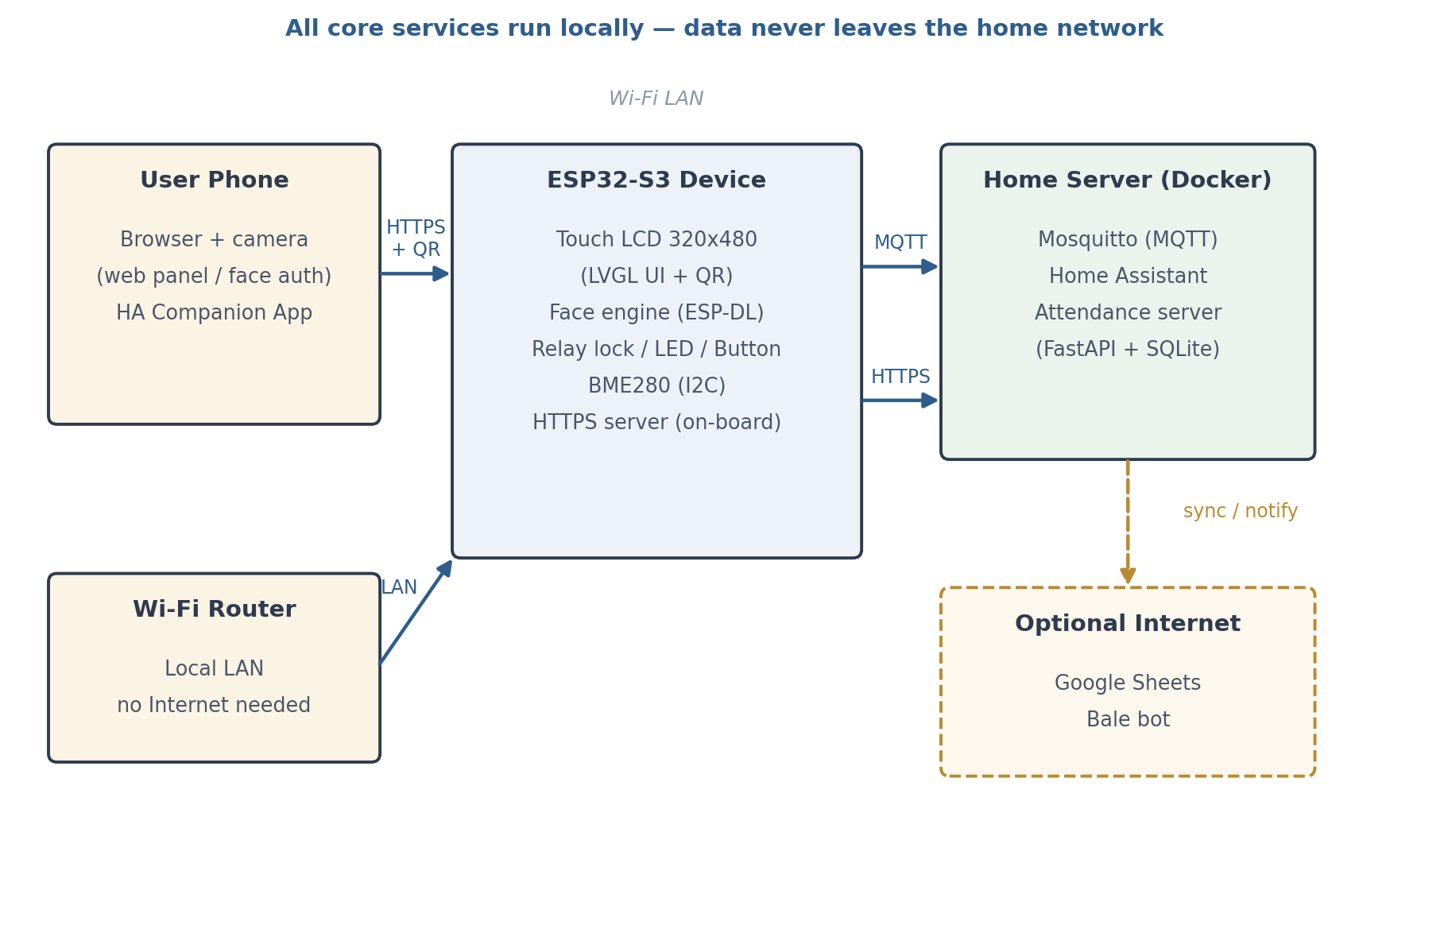
فصل ۵ — معماری ارتباطی
زیرساخت کاملاً لوکال: MQTT و Home Assistant
MQTT: انتشار/اشتراک با کارگزار مرکزی
۱
QoS=1 برای وضعیت، پیام‌های Retained و وصیت‌نامه LWT برای تشخیص قطعی برد.
کشف خودکار (MQTT Discovery)
۲
۱۳ موجودیت بدون پیکربندی دستی در Home Assistant ثبت می‌شوند.
استقرار با Docker روی سرور خانگی
۳
Mosquitto + Home Assistant (+ سرور حضور و غیاب) — انتقال‌پذیر و بدون ابر.
کارکرد فقط با مودم خانگی
۴
در قطعی اینترنت بین‌المللی و داخلی بی‌وقفه کار می‌کند؛ تاخیر حداقلی.
منبع: گزارش پروژه — شکل ۵-۱
۹ / ۲۵
Notes:
Topicهای سلسله‌مراتبی؛ افزودن مشترک جدید بدون تغییر برد. جدول topicها در گزارش (۵-۱).

Slide 10
هوش مصنوعی روی لبه
EDGE AI
دو موتور هوشمند ، هر دو روی یک میکروکنترلر کم‌توان
۲ — عامل یادگیری رفتاری روی تراشه
۱ — تشخیص چهره روی میکروکنترلر
دو رگرسیون لجستیک؛ پیش‌آموزش آفلاین + یادگیری برخط SGD
خط پردازش کامل بینایی ماشین با ESP-DL؛ احراز هویت بدون ابر
۱۰ / ۲۵
Notes:
بخش اصلی: دو محور هوش مصنوعی. ابتدا تشخیص چهره، سپس عامل یادگیری رفتاری با تشریح کامل مدل.

Slide 11
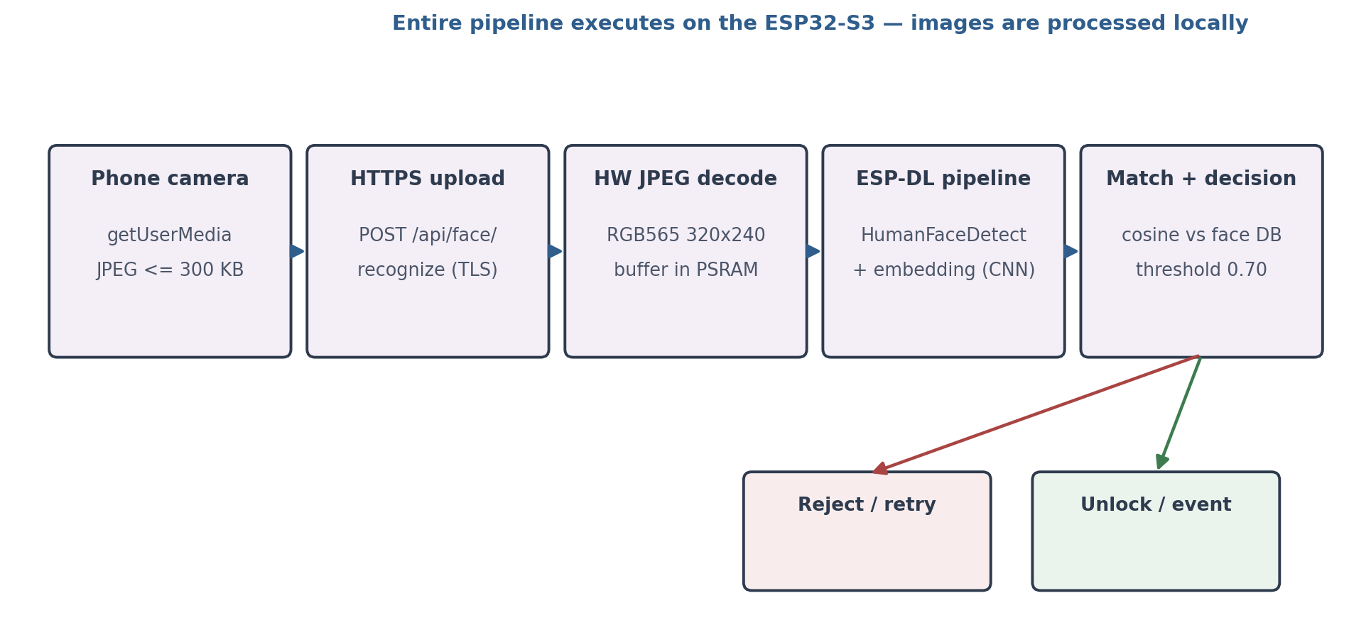
هوش مصنوعی روی لبه — ۱) تشخیص چهره
خط پردازش کامل تشخیص چهره روی میکروکنترلر
تحویل غیرمسدودکننده با وظیفه face_worker
برای اینکه UI پاسخ‌گو بماند
‫بافرهای بزرگ در PSRAM
تا حافظه داخلی برای TLS آزاد بماند
صف ورودی به عمق ۱
پردازش سری‌شده
بدون تداخل حافظه
۱۱ / ۲۵
Notes:
تصویر JPEG تا ۳۰۰KB از مرورگر گوشی → رمزگشایی سخت‌افزاری به RGB565 ۳۲۰×۲۴۰ در PSRAM → آشکارسازی HumanFaceDetect → استخراج embedding با HumanFaceRecognizer → تطبیق با پایگاه چهره در SPIFFS؛ آستانه ۰٫۷۰.

Slide 12
هوش مصنوعی روی لبه — ۱) تشخیص چهره
ثبت‌چهره چندنمونه‌ای و آستانه تصمیم
صدور لینک توسط مدیر
۱
چرا آستانه ۰٫۷۰؟
از بخش تنظیمات (محافظت‌شده با رمز و نشست ۱۰ دقیقه‌ای)
مقدار آستانه پس از آزمون‌های عملی با ثبت چندنمونه‌ای نگه داشته شد؛ ثبت چندنمونه‌ای دقت تطبیق در حالات نور و زاویه مختلف را به‌طور محسوس بهبود داد و کالیبراسیون بیشتر عمداً به نسخه‌های بعد موکول شد.
توکن شش‌رقمی با اعتبار ۳ دقیقه
۲
لینک https://IP/enroll?token=… — توکن چندمصرف تا پایان اعتبار
ثبت چند نمونه از صفحه وب موبایل
۳
POST /api/face/enroll — نمونه‌ها با زاویه و نور متفاوت
تصمیم‌های مهندسی خط پردازش
صف عمق ۱ برای پایداری مدل‌ها، جای‌گذاری بافرها در PSRAM و خروجی غیرمسدودکننده وب‌سرور — همگی برای حفظ پاسخ‌گویی رابط گرافیکی روی یک تراشه.
گروه‌بندی زیر یک نام در پایگاه چهره
۴
لایه face_db با شمارنده نمونه‌ها در پارتیشن SPIFFS
۱۲ / ۲۵
Notes:
جریان ثبت‌چهره ۴ مرحله؛ نکته: آستانه ۰٫۷۰ با ثبت چندنمونه‌ای کفایت می‌کند (تصمیم آگاهانه).

Slide 13
هوش مصنوعی روی لبه — ۲) عامل یادگیری رفتاری
صورت‌بندی مدل: دو رگرسیون لجستیک با ویژگی فقط-زمینه‌ای
توضیح | تعداد | گروه ویژگی
جمله ثابت مدل | ۱ | بایاس
sin/cos سه همساز برای پوشش الگوی روزانه بدون گسست نیمه‌شب | ۶ | همسازهای ساعتی
پنج‌شنبه و جمعه | ۱ | تعطیلات
HOME پس از هر بازکردن موفق حداقل ۴۵ دقیقه | ۱ | حضور ساکن
شدت نور نرمال‌شده، دما و رطوبت نرمال‌شده | ۳ | زمینه محیطی
مدل تصمیم ) هر دستگاه یک نورون سیگموئید (
z = wᵀx , p = σ(z) = 1 / (1 + e⁻ᶻ)
p ≥ 0.75 → ON , p ≤ 0.25 → OFF
0.25 < p < 0.75 → hold (no action)
درس مهندسی: رفتار لختی وار
ویژگی وضعیت خود دستگاه در نسخه نخست، مدل را با وجود دقت ۹۱٪ در حالت خودکار منفعل کرده بود؛ حذف آن و افزودن همساز سوم، دقت را به ۹۴٪ رساند و رفتار را فعال کرد.
جدول ۶-۱ گزارش: بردار ویژگی ۱۲بعدی «فقط-زمینه‌ای» — بدون ویژگی وضعیت خود دستگاه
۱۳ / ۲۵
Notes:
دو مدل مستقل چراغ/فن. ویژگی‌ها کاملاً زمینه‌ای: زمان روی دایره (همسازها)، تعطیلات، حضور، نور/دما/رطوبت. درس کلیدی: حذف ویژگی وضعیت دستگاه → رفع پسماند.

Slide 14
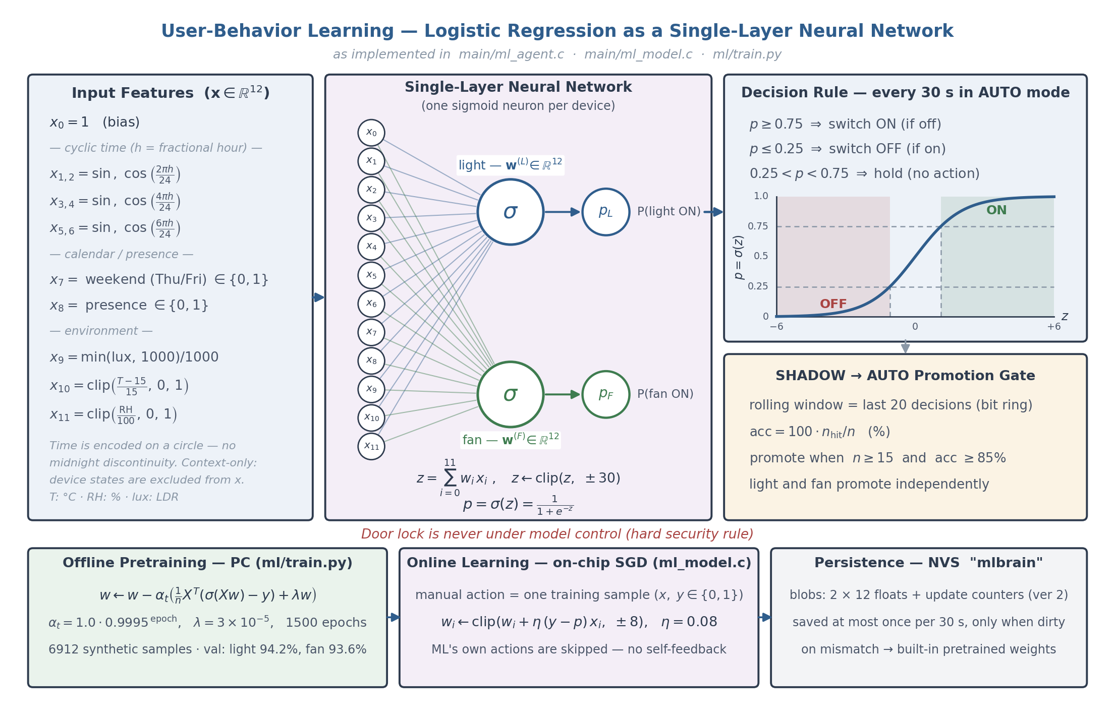
هوش مصنوعی روی لبه — ۲) عامل یادگیری رفتاری
معماری مدل، فرمول‌ها و قواعد تصمیم
۱۴ / ۲۵
Notes:
این شکل کامل‌ترین نمای مدل است: ورودی‌ها، نورون سیگموئید هر دستگاه، قاعده تصمیم با آستانه‌ها، گیت ارتقا، پیش‌آموزش آفلاین، SGD برخط و ماندگاری در NVS. قفل در هرگز تحت کنترل مدل نیست.

Slide 15
هوش مصنوعی روی لبه — ۲) عامل یادگیری رفتاری
آموزش ترکیبی: پیش‌آموزش آفلاین + یادگیری برخط
مقدار | پارامتر
۳۰ روز، ۸۶۴۰ نمونه - گام ۵ دقیقه | دیتاست پیش‌آموزش
گرادیان کامل، ۱۵۰۰ تکرار، با L2 | بهینه‌سازی آفلاین
۶ روز پایانی داده | اعتبارسنجی
SGD با نرخ ۰٫۰۸، محدودسازی وزن±۸ | یادگیری برخط
NVS۹۰ بایت، هر ۳۰ ثانیه در صورت تغییر | ذخیره‌سازی وزن
هر ۳۰ ثانیه | دوره تصمیم
p ≥ ۰٫۷۵ روشن، p ≤ ۰٫۲۵ خاموش | آستانه عمل
چراغ ۹۴٫۲٪ — فن ۹۳٫۶٪ - سقف بیزی ≈ ۹۵٪ | دقت نهایی
۱. پیش‌آموزش آفلاین روی PC
دیتاست مصنوعی ۳۰ روزه بر پایه سیاست کاربر با ۴ تا ۵ درصد نویز برچسب عمدی؛ بهینه‌سازی گرادیان کامل با منظم‌ساز L2. سقف نظری (بیزی) مسئله ≈ ۹۵٪ است.
۲. یادگیری برخط روی خود تراشه
هر اقدام دستی کاربر از هر کانال یک نمونه آموزشی است و یک گام SGD اجرا می‌کند؛ اقدامات خودِ مدل آموزش نمی‌شوند بدون بازخورد خود-تحریک). وزن‌ها با نسخه‌گذاری در NVS ماندگارند و پس از ریست بازیابی می‌شوند.
۱۵ / ۲۵
Notes:
آموزش دو مرحله‌ای: آفلاین numpy (GD کامل + L2)؛ سپس SGD برخط روی تراشه با η=۰٫۰۸ و clip ±۸. قرارداد حساس: ترتیب ویژگی‌ها بین Python و C دقیقاً یکی است.

Slide 16
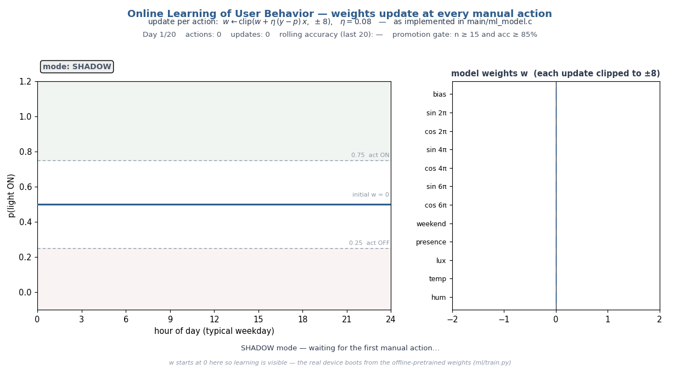
هوش مصنوعی روی لبه — ۲) عامل یادگیری رفتاری
یادگیری برخط در عمل: از وزن‌های صفر تا الگوی کاربر
شروع در فاز سایه با w = 0
۱
مدل هیچ چیزی نمی‌داند؛ p خروجی ثابت است.
هر اقدام دستی = یک گام SGD
۲
به‌روزرسانی وزن با نرخ یادگیری ۰٫۰۸ و محدودسازی ±۸
خم p(light) به الگوی شب/روز نزدیک می‌شود
۳
وزن‌های همسازهای ساعتی و حضور شکل می‌گیرند.
پس از عبور از گیت ارتقا → حالت خودکار
۴
دقت پنجره ۲۰تایی به ≥ ۸۵٪ می‌رسد.
انیمیشن یادگیری آنلاین — هر اقدام کاربر یک گام SGD (fig_ml_learning)
نکته: در انیمیشن وزن‌ها از صفر شروع می‌شوند تا فرایند یادگیری دیده شود؛ دستگاه واقعی از وزن‌های پیش‌آموزش‌شده boot می‌کند.
۱۶ / ۲۵
Notes:
گیف: نمودار چپ p(light ON) در طول روز؛ نمودار راست وزن‌ها. حرکت: هر اقدام کاربر گام SGD؛ خم به سمت الگوی واقعی؛ سپس ارتقا.

Slide 17
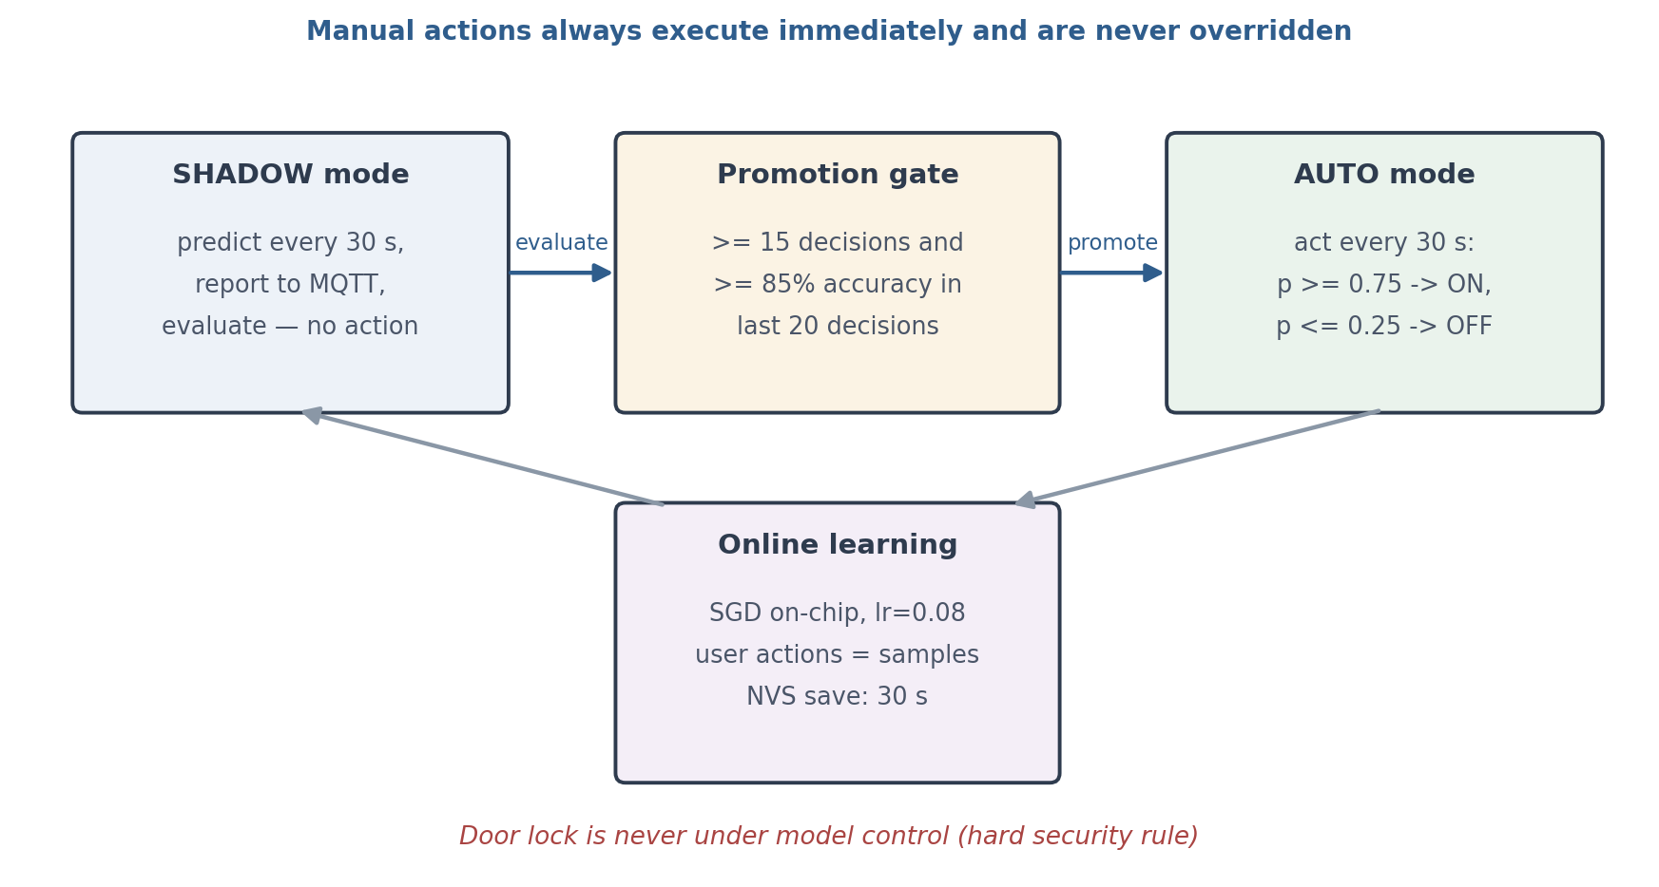
هوش مصنوعی روی لبه — ۲) عامل یادگیری رفتاری
چرخه زندگی مدل: فاز سایه → فاز خودکار
فاز سایه: پیش‌بینی بدون اقدام
۱
هر ۳۰ ثانیه پیش‌بینی، انتشار در MQTT و ارزیابی.
گیت ارتقا
۲
پنجره متحرک ۲۰ تصمیم؛ ارتقا با ≥ ۱۵ تصمیم صحیح و دقت ≥ ۸۵٪ هر دستگاه مستقل
فاز خودکار: اقدام فقط با اطمینان
۳
p ≥ ۰٫۷۵ → روشن، p ≤ ۰٫۲۵ → خاموش، در غیر این صورت بدون اقدام.
اقدام دستی همیشه برنده است
۴
فوراً اجرا و به‌عنوان نمونه آموزشی ثبت می‌شود؛ سوییچ ML Autonomy در HA.
قفل در به‌طور قطعی هرگز تحت کنترل مدل نیست
۱۷ / ۲۵
Notes:
چرخه سایه→خودکار + بازگشت به سایه با سوییچ HA. قاعده امنیتی سخت: قفل بیرون از کنترل مدل.

Slide 18
هوش مصنوعی روی لبه — ۲) عامل یادگیری رفتاری
نتایج: مدل به مرز نظری مسئله رسیده است
≈ ۹۵٪
۹۳٫۶٪
۹۴٫۲٪
سقف بیزی مسئله
دقت فن ( اعتبارسنجی )
دقت چراغ ( اعتبارسنجی )
سناریوهای رفتاری مرجع — بازآزمایی روی فریمور مستقر:
ظهر با چراغ خاموش
ظهر با چراغ روشن
شب + حضور + تاریکی
p ≈ ۰٫۰۷ → بدون اقدام منطقه سکون
p ≤ ۰٫۰۵ → خاموش کردن چراغ
p ≈ ۰٫۹۹ → روشن کردن چراغ
برچسب‌های داده عمداً ۴ تا ۵ درصد نویز انسانی دارند؛ با این حال ارتقای خودکار سایه → خودکار در آزمون عملی مشاهده شد.
۱۸ / ۲۵
Notes:
دقت روی ۶ روز پایانی داده. سه سناریوی مرجع روی فریمور واقعی. مدل عملاً به سقف بیزی رسیده.

Slide 19
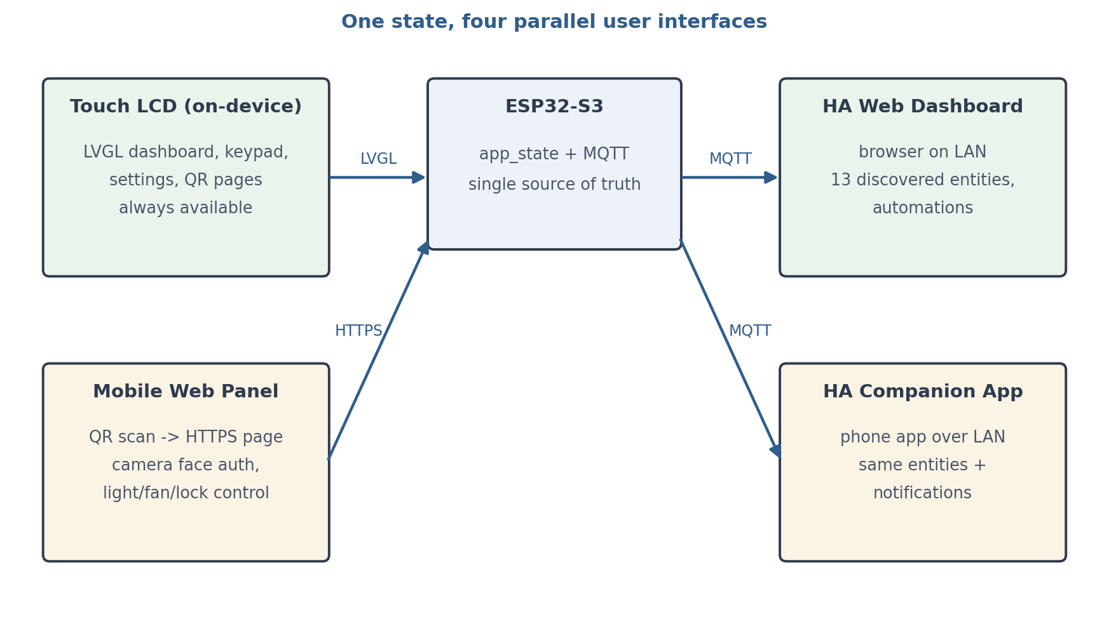
فصل ۷ — رابط‌های کاربری
چهار کانال موازی با یک منبع واحد وضعیت
وب‌سرور امن روی خود برد
۱
esp_https_server با گواهی خودامضا؛ TLS پیش‌نیاز فنی دسترسی به دوربین (getUserMedia).
ورود کوتاه‌مسیر با QR
۲
صفحات recognize، enroll و attendance با توکن‌های زمان‌دار و نوسازی خودکار.
منبع واحد وضعیت (app_state)
۳
نمایشگر، پنل وب، داشبورد HA و اپ HA همیشه تصویر سازگار نشان می‌دهند.
تنزل محترمانه در خرابی
۴
بدون شبکه، نمایشگر همچنان قفل، چراغ و فن را مدیریت می‌کند.
۱۳ موجودیت HA بدون یک خط کد اضافه روی برد؛ شش صفحه LVGL روی نمایشگر.
۱۹ / ۲۵
Notes:
چهار کانال: LCD، وب موبایل، داشبورد HA، اپ HA. جدول endpoint ها در گزارش (۷-۱).

Slide 20
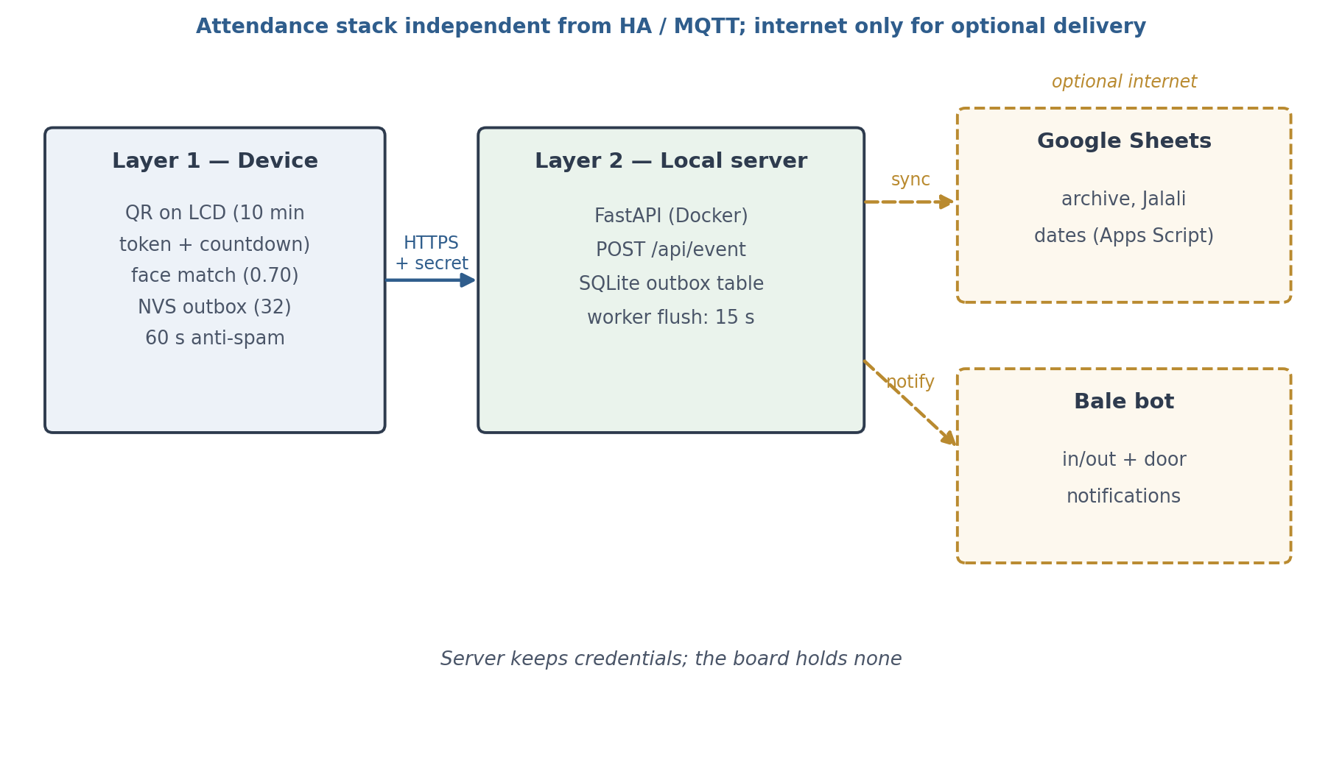
فصل ۸ — حضور و غیاب
معماری سه‌لایه با صف پیام پایا
لایه برد: تولید QR و تطبیق چهره
۱
QR ده‌دقیقه‌ای با شمارش معکوس؛ ضدتکرار ۶۰ ثانیه‌ای.
صف پایا در NVS۳۲ خانه
۲
اگر شبکه/سرور در دسترس نباشد رکوردها می‌مانند و بعداً به‌ترتیب ارسال می‌شوند.
سرور لوکال: FastAPI + SQLite
۳
جدول به‌شکل صندوق خروج (Outbox)؛ همگام‌سازی هر ۱۵ ثانیه.
تحویل اختیاری: شیت شمسی + بله
۴
تقویم جلالی بدون وابستگی؛ برد هیچ کلید ابری نگه نمی‌دارد.
۲۰ / ۲۵
Notes:
مستقل از HA و MQTT. تفکیک اعتبارنامه‌ها: ارتباط برد-سرور فقط با رمز مشترک.

Slide 21
فصل ۹ — امنیت و حریم خصوصی
لایه‌های دفاعی سامانه
امنیت لایه وب
حریم خصوصی داده چهره
TLS با گواهی خودامضا؛ کوکی نشست HttpOnly/Secure/SameSite=Strict با مهلت ۱۰ دقیقه؛ توکن‌های ۳ و ۱۰ دقیقه‌ای؛ تأخیر عمدی ۱ ثانیه در رمز نادرست.
تصویر روی خود برد پردازش و آزاد می‌شود؛ خروجی فقط «تصمیم» و بردار ویژگی است — نه تصویر خام، نه سرویس ابری.
مرز شناخته‌شده و مسیر ارتقا
امنیت قفل در
Mosquitto فعلاً بدون احراز هویت ) انتخاب آگاهانه برای استقرار خانگی ) گام بعد: auth+TLS بروکر و WebAuthn — بدون تغییر در برد.
بازکردن فقط از مسیرهای تأییدشده؛ بدون هیچ مسیر فرمان از HA؛ رله با سازوکار ایمن مستقل: در صورت قطع فریمور، بازگشت خودکار به قفل حداکثر پس از ۸ ثانیه.
۲۱ / ۲۵
Notes:
چهار محور امنیتی. تأکید: تصویر چهره هرگز از دستگاه خارج نمی‌شود؛ قفل fail-safe است؛ مرز Mosquitto شناخته‌شده و مسیر ارتقای آن برنامه‌ریزی‌شده است.

Slide 22
فصل ۱۰ — آزمایش‌ها و نتایج
آزمون انتهابه‌انتها: ۱۴ سناریو، هر ۱۴ موفق
سناریوی آزمون موفق
۱۴/۱۴
نتیجه | سناریو
موفق | بازکردن در با چهره در نور و زاویه متفاوت
موفق | رد چهره ناشناس و تلاش مجدد
موفق | حضور و غیاب + ضدتکرار ۶۰ ثانیه‌ای
موفق | صف پایا: قطع سرور و بازگشت
موفق | اتصال مجدد وای‌فای و MQTT (۵ تلاش)
موفق | قطعی کامل اینترنت: کارکرد همه قابلیت‌های لوکال
موفق | بازیابی خودکار لمس از قفل‌شدگی I2C
سطح آزمون: واحد، یکپارچگی، E2E
۳
ریست غیرعمدی در کارکرد طولانی‌مدت
۰
روش: توسعه فیچرمحور روی شاخه‌های Git و آزمون عملی روی برد پیش از ادغام؛ گزیده جدول ۱۰-۱ گزارش.
۲۲ / ۲۵
Notes:
آزمون سناریومحور E2E توسط کاربر واقعی. گزیده ۷ سناریو از ۱۴ سناریوی جدول ۱۰-۱.

Slide 23
فصل ۱۰ — آزمایش‌ها و نتایج
چالش‌های مهندسی ریشه‌یابی‌شده و حل‌شده
کمبود حافظه در هندشیک TLS پس از افزودن وب‌گرافیک
۱
ریشه: اشغال حافظه داخلی توسط بافرهای رندر LVGL → جابه‌جایی بافرها به PSRAM + keep-alive لایه شبکه + lru_purge و ۱۶ سوکت lwIP
قفل‌شدگی گذرگاه I2C کنترلر لمس GT911
۲
ریشه: نشتی mutex در مسیر خطا → اصلاح مسیر آزادسازی + «سگ‌نگهبان لمس» با توالی ریست سخت‌افزاری (RST/INT) — سامانه خودبازیاب شد
حلقه‌های panic سگ‌نگهبان در وظیفه چهره
۳
ریشه: انسداد طولانی انتظار برای کار جدید → ثبت دوره‌ای TWDT (حداکثر هر ۵ ثانیه) در حلقه انتظار + مهلت ۲۰ ثانیه‌ای برای دریافت بدنه تصویر
رفتار منفعل مدل رفتاری با دقت بالا
۴
ریشه: ویژگی «وضعیت خود دستگاه» باعث پسماند و بی‌عملی می‌شد → بازطراحی بردار ویژگی به فرم صرفاً زمینه‌ای (فصل ۶)
۲۳ / ۲۵
Notes:
هر چالش: علامت → ریشه → فیکس. نشان‌دهنده مهارت ریشه‌یابی واقعی در سیستم‌های نهفته.

Slide 24
فصل ۱۱ — جمع‌بندی
جمع‌بندی و مسیر توسعه آینده
کارهای آینده
آنچه ساخته شد
یادگیری فدرال روی میکروکنترلرها — بدون خروج داده خام
تشخیص چهره کامل روی میکروکنترلر؛ دوربین و رابط کاربری قرضی از گوشی
هوشمندسازی صوتی روی تراشه با ESP-SR (کانال پنجم)
زیرساخت صددرصد لوکال با Docker — کارکرد کامل در قطعی اینترنت
شناسایی زنده‌بودن (liveness) برای مقاوم‌سازی چهره
عامل یادگیری رفتاری با دقت ۹۴٫۲٪ و ۹۳٫۶٪ و یادگیری برخط ماندگار
به‌روزرسانی بی‌سیم فریمور (OTA)
حضور و غیاب سه‌لایه با صف پایا، شیت شمسی و اعلان بله
امن‌سازی Mosquitto (auth + TLS) و مهاجرت به WebAuthn
چهار کانال تعامل هم‌راستا با منبع واحد وضعیت
سنسورهای واقعی حضور/نور، اثر انگشت دو-عاملی و برد اختصاصی (PCB)
پایداری اثبات‌شده: سگ‌نگهبان‌ها، اتصال مجدد شبکه‌آگاه، آزمون E2E
۲۴ / ۲۵
Notes:
جمع‌بندی: پروژه به همه اهداف طراحی رسید. آینده: فدرال، صوتی، liveness، OTA، امن‌سازی، PCB.

Slide 25
با تشکر از توجه شما
محمد سروش ربیعی — طراحی و پیاده‌سازی سامانه خانه هوشمند مبتنی بر اینترنت اشیا با هوش مصنوعی روی لبه
دانشگاه صنعتی اصفهان ، دانشکده مهندسی برق و کامپیوتر— مهر ۱۴۰۵
۲۵ / ۲۵
Notes:
پایان ارائه. آماده پاسخ به پرسش‌ها. اسلایدهای ۱۴ و ۱۶ برای بازگشت سریع در پرسش‌های ML مناسب‌اند.

